Slide 1
鳥類介紹~聒噪的咖咖仔
教師:姜明雄
組員:顏堉倢&張凱傑

Slide 2
樹鵲喜歡站在樹枝上

Slide 3
樹鵲也會站在電線桿上

Slide 4
他在台灣算是很普遍的留鳥
大約在海拔 0 公尺~
海拔 2100 公尺生活

Slide 5
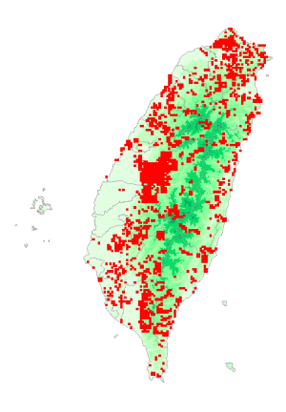
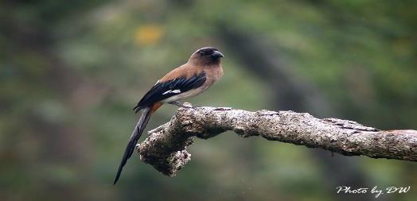
樹鵲在台灣的分布圖
在台灣各地幾乎都有樹鵲的蹤跡

Slide 6
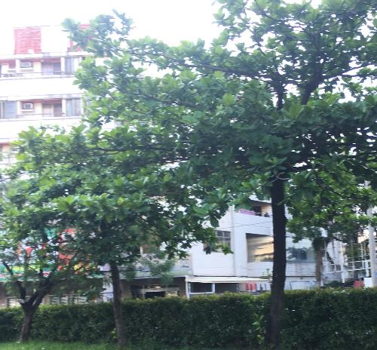
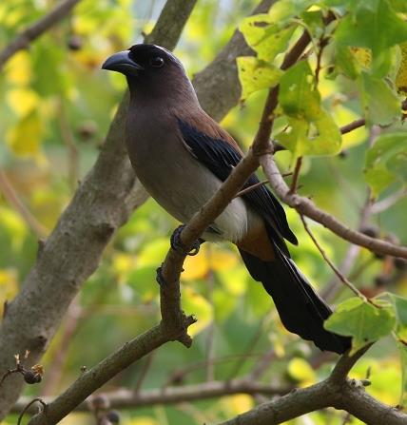
長安國小也有樹鵲的蹤跡

Slide 7
咖咖仔（咖ㄍㄚ），鳴聲粗啞，似「咖啊—咖啊哦」，故在鄉野以其鳴聲為名。

Slide 8
樹鵲很喜歡吃果實

Slide 9
樹鵲在吃果實時,
動作非常可愛

Slide 10
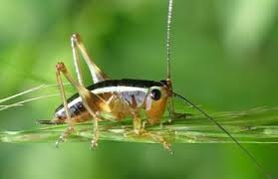
樹鵲正在吃食物-昆蟲

Slide 11
樹鵲會偷別的鳥的幼雛與卵來吃

Slide 12
樹鵲有時候也喜歡單獨行動

Slide 13
樹鵲也會群體行動

Slide 14
樹鵲也會一起飛行

Slide 15
樹鵲在飛行時,會露出他的兩個白點。

Slide 16
白尾八哥也有白斑，所以有時會和樹鵲搞混。

Slide 17
頭的前部都為黑色；頭頂及上背為灰色，下背顏色稍淡；翅膀和尾巴為黑色。

Slide 18
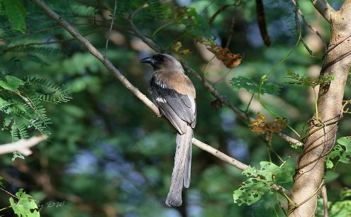
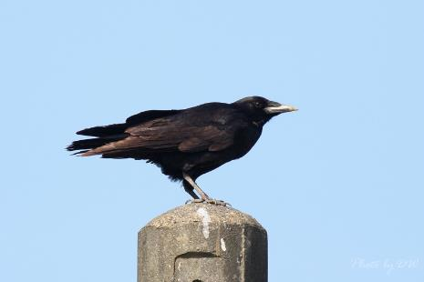
鴉科家族大略可以分成兩類——尾羽較短者稱做「鴉」，尾羽較長者稱做「鵲」。

Slide 19
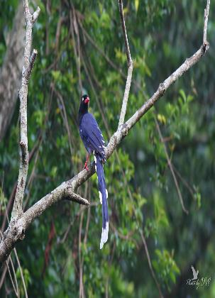
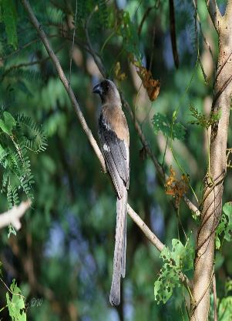
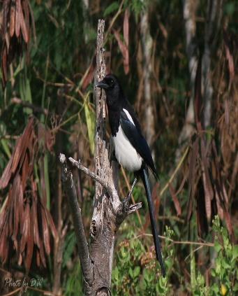
台灣藍鵲
樹鵲
喜鵲

Slide 20
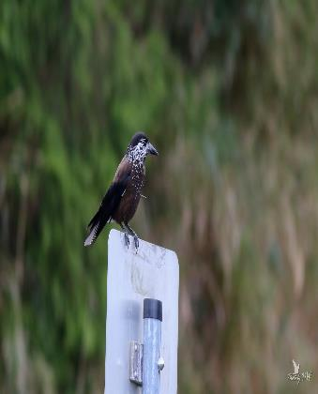
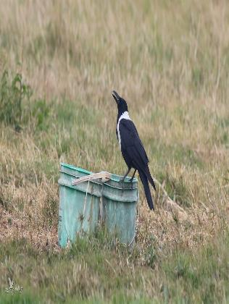
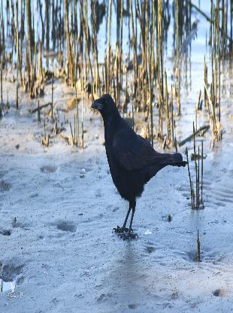
玉頸鴉
小嘴鴉
星鴉

Slide 21
樹鵲的體重大約是 89-121g 是普遍的特有亞種

Slide 22
樹鵲的身體長34公分，但是尾羽就已經佔了一半

Slide 23
樹鵲正在洗水浴

Slide 24
樹鵲也會曬日光浴

Slide 25
鴉科是全部鳥類最聰明的家族鳥類之一

Slide 26
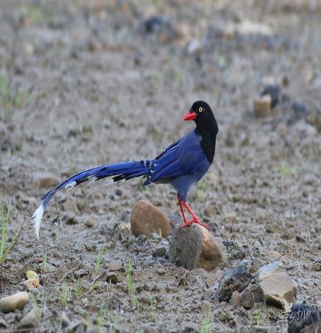
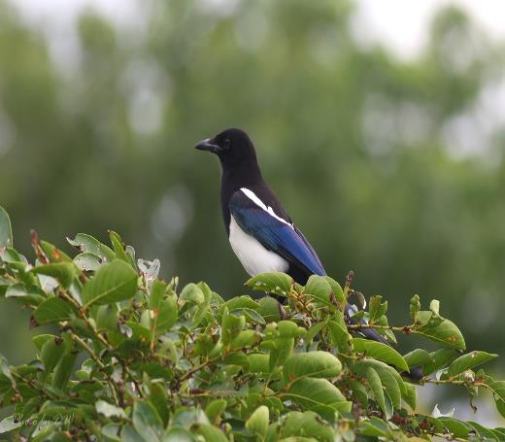
我們都是鴉科家族之一的鳥類-台灣藍鵲和喜鵲

Slide 27
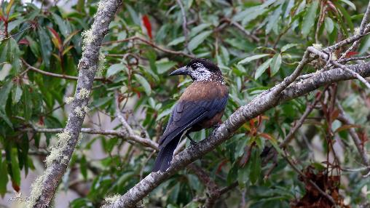
Q&A
請問左圖這隻鳥是鴉還是鵲?
鴉
鵲

Slide 28
過關

Slide 29
再試一次

Slide 30
THE END
謝謝大家

Slide 31
以上圖片感謝吳志典老師提供
圖片來源:內政部

